Slide 1

Universidad Autónoma del Estado de México
Responsable de la elaboración:
Dra. Cristina Burrola Aguilar
Mayo 2015
Facultad de Ciencias
Licenciatura en Biología
Unidad de Aprendizaje:
Cultivo de Hongos Comestibles
Unidad de Competencia 2 :
Taxonomía y sexualidad
de hongos cultivables
Notes:
Esta presentación está enfocada a mostrar los aspectos más relevantes en la unidad de aprendizaje de Cultivo de Hongos comestibles, en relación a la Unidad de Competencia 2, sobre la Morfología, Taxonomía y Biología de los Hongos, haciendo énfasis en la taxonomía, reproducción y ciclo de vida.

Slide 2
GUIÓN
Los hongos son organismos comunes en la naturaleza, dentro de ellos se encuentran cerca de 350 especies de hongos comestibles, las cuales han sido consumidas desde tiempos remotos. Estos hongos comestibles son muy abundantes en los bosques templados, principalmente en los de pino, oyamel y encino. Algunos de ellos no se han podido cultivar industrialmente por tener un carácter micorrizógeno. Mientras que alrededor de 20 especies saprobias, se han podido cultivar a escala industrial, como es el caso del champiñón (Agaricus bisporus), las setas (Pleurotus spp), el shiitake (Lentinula edodes), entre otros.
El cultivo de hongos comestibles representa una alternativa biotecnológica que responde a varias necesidades: de tipo ambiental, ya que pueden desarrollarse en una gran gama de subproductos agrícolas; nutricional, por que contienen aminoácidos esenciales importantes en la dieta humana; medicinal, pues algunos hongos producen metabolitos secundarios que ayudan a combatir algunas enfermedades y económica pues actualmente se han desarrollado tecnologías de cultivo industrial.
El conocimiento biológico de especies fúngicas comestibles, en especial su taxonomía y las formas de reproducción son temas indispensables que se tienen que incluir en esta Unidad de Aprendizaje, a fin de considerar diferentes técnicas para el cultivo de las especies.
Esta presentación muestra los diferentes tipos de reproducción que tienen los hongos y los patrones de sexualidad que se presentan en los diversos grupos fúngicos.
Consiste de una serie con 34 diapositivas, las cuales al ser vistas una por una, darán pauta para que el conocimiento de este tema sea comprendido de una manera más integral, pues incluye esquemas e imágenes alusivos al contenido de la UA.
Facultad de Ciencias UAEMéx
Facultad de Ciencias UAEMéx
Notes:
Para los alumnos que cursan esta Unidad de Aprendizaje es indispensable que conozcan los diferentes grupos de hongos y su taxonomía, así como las formas de reproducción que presentan, con el fin de llevar a la práctica dichos conocimientos para el cultivo de diversos hongos comestibles.

Slide 3

CONTENIDO
Facultad de Ciencias UAEMéx
Facultad de Ciencias UAEMéx
Notes:
La presentación está constituida por 34 diapositivas, las cuales contienen información escrita e imágenes sobre las modalidades de titulación. En esta diapositiva se muestra el contenido de la presentación.

Slide 4
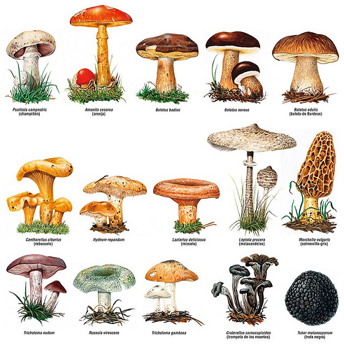
Los hongos cultivables forman parte de los llamados macromicetos, que incluyen a los Basidiomicetes y a los Ascomicetes
(Chang, 1978, Guzmán, et al., 1993; Sánchez y Royse, 2001)
https://encrypted-tbn2.gstatic.com/images?q=tbn:ANd9GcTGjZmvkZDKjFgENrc8mOv9zd6mdB5G04lDqiF7QWyzZi_7ce_71w
Notes:
Los Ascomicetos agrupan unas 30.000 especies conocidas aunque se supone que quedan muchas más por describir. Viven en una gran variedad de hábitats, que abarcan desde los suelos, excrementos, jugos vegetales, hasta los ambientes húmedos en aguas marinas y aguas dulces. Comportándose como saprófitos o como patógenos y mutualistas con plantas y animales.
Su principal característica diferencial es que, como consecuencia de la reproducción sexual, producen esporas encerradas en un saco denominado asco. Cada asco comúnmente contiene 8 esporas (Ascosporas) que son liberadas mediante un mecanismo más o menos explosivo.
La estructura vegetativa típica está constituida por filamentos (hifas) segmentados aunque cada uno de los segmentos puede contener varios núcleos; solo excepcionalmente son unicelulares (levaduras). Las paredes celulares contienen quitina y otros muchos compuestos entre los que pueden encontrarse algunos enzimas, por tanto la pared celular de estos organismos no es una estructura inerte sino que participa activamente en la nutrición.
En las hifas tabicadas los compartimentos celulares están separados por un septo perforado que permite la continuidad citoplasmática entre las células adyacentes. El poro es tan amplio que posibilita el paso de mitocondrias o núcleos entre las células. Como en cada célula puede haber más de un núcleo el micelio no siempre es genéticamente idéntico, los caminos por los que pueden adquirirse núcleos distintos son la mutación, o la fusión de células procedentes de micelios distintos.
os basidiomicetos constituyen el grupo más derivado de los hongos. Comprenden unas 16000 especies distribuidas en más de 1000 géneros. Casi todas las especies son parásitas, saprófitas o micorrizógenas; la mayoría prefieren los medios terrestres y desarrollan un micelio filamentoso.
Las principales características diferenciales de los basidiomicetes respecto a los Ascomicetes (el grupo de hongos más próximo a ellos) son:
La existencia de una larga fase de micelio dicariótico vegetativo; en los basidiomicetos el micelio monocariótico es relativamente poco duradero y aunque puede produce algún tipo de esporas asexuales, en la mayoría de los casos se une mediante una somatogamia con otro micelio compatible para formar un micelio dicariótico. Este solo puede crecer mediante la división de la célula apical; en ella los dos núcleos se dividen sincrónicamente mediante un complicado proceso que evita el intercambio de cromosomas entre ellos; como consecuencia las hifas dicarióticas suelen tener una conexión entre células adyacentes característica que produce una especie de engrosamiento denominado fíbula que permite reconocer fácilmente el micelio de los basidiomicetos.
Otra peculiaridad de la mayoría de los grupos de basidiomicetos es la existencia de una perforación de estructura compleja en los tabiques de separación de las células; esta estructura que se caracteriza por la presencia de un engrosamiento en forma de tonel en torno al poro, se conoce como dolí poro, acompañando al engrosamiento a cada lado de la pared, unos sacos derivados del retículo endoplasmático que se denominan parentosomas.

Slide 5
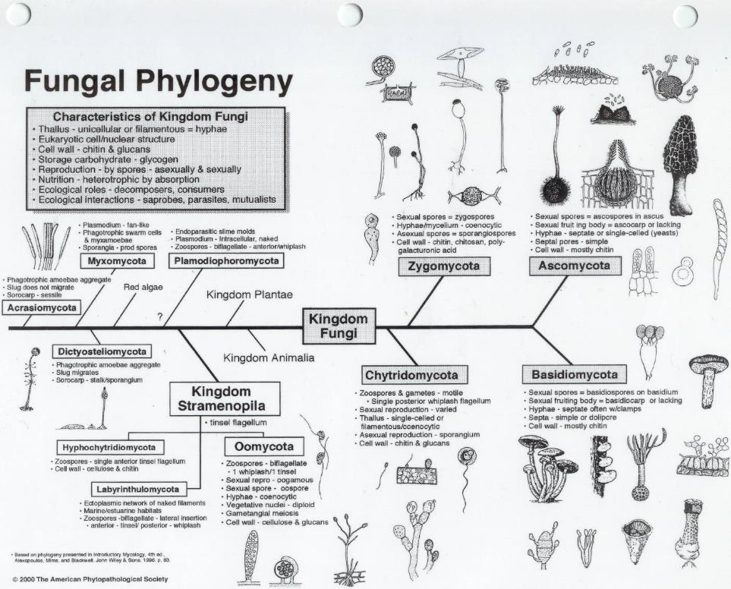
(Noyd, 2000)
Notes:
Dentro del Reino Fungi, se encuentran los Basidiomicetos y Ascomicetos que son los hongos con potencial de cultivo.

Slide 6
REINO FUNGI
Son los hongos verdaderos, con paredes celulares de quitina y glucanos.
Están más emparentados con los animales que con las plantas.
Incluye a: Chytridiomycota, Zigomycota, Ascomycota y Basidiomycota.
Los hongos imperfectos o mitospóricos (asexuales) ya no constituyen un grupo aparte, sino que forman parte de los grupos ya existentes.
(Hawksworth et al., 1995, Hibbet, et al., 2007)
Notes:
El Reino FUNGI incluye a: Chytridiomycota, Zigomycota, Ascomycota y Basidiomycota, los hongos comestibles se ubican en estos dos últimos grupos. De acuerdo con el Diccionario de Hongos (Hawksworth et al, 1995), este reino tiene aproximadamente 103 órdenes, 484 familias, 4.979 géneros y unas 80.000 especies descritas. Se divide en cuatro grupos o filos: Ascomycota, Basidiomycota, Chytridiomycota y Zygomycota
Hibbet et al., 2007, por su parte propone una clasificación filogenética integral del reino Fungi, con referencia a los análisis filogenéticos moleculares recientes, y con la participación de diversos miembros
de la comunidad taxonómica hongos. La clasificación incluye 195 taxones, hasta el nivel de orden, de los cuales 16 se describen o validados aquí: El clado que contiene a los Ascomycota y Basidiomycota se clasifica como subreino Dikarya, reflejando la sinapomorfía putativa de hifas dicarióticas.
Los cambios más dramáticos en la clasificación relativa a las obras anteriores se refieren a los grupos que tradicionalmente han sido incluidos en el Chytridiomycota y Zygomycota. El Chytridiomycota
se retiene en un sentido restringido, con blastocladiomycota y neocallimastigomycota representando filos segregar de Hongos flageladas. Taxa tradicionalmente coloca en Zygomycota se distribuyen entre Glomeromycota y varios Subphyla inciertos.

Slide 7
REINO FUNGI
Chytridiomycota: unicelular o micelial, holo o eucárpico, zoosporas con un flagelo posterior
o rara vez varios
Zygomycota: micelio en general cenocítico, zigosporas por conjugación hifal.
Ascomycota: meiosporas dentro de ascas, anamorfos conidiales o levaduras
Basidiomycota: meiosporas sobre basidios o estructura equivalente, micelio con septos doliporo
Anamórficos:
(Hawksworth et al., 1995, Hibbet, et al., 2007)
Notes:
Después de las últimas modificaciones hechas en el Congreso Internacional de Micología de 1994 ((Hawksworth et al, 1995) , donde se han introducido muchos cambios, el Reino queda:
REINO FUNGI:
Phylum Chtridiomycota
Phylum Zygomycota
Phylum Ascomycota
Phylum Basidiomycota
Los otros ex integrantes del grupo fueron distribuidos en:
Reino Stramenopila:
Phylum Oomycota
Phylum Hyphochytriomycota
Phylum Labyrinthulomycota
Reino Protistas:
Phylum Plasmodiophoromycota
Phylum Dictyosteliomycota
Phylum Myxomycota
Phylum Acrasiomycota
El término teleomorfo, (y también) anamorfo, y holomorfo se refieren a partes de los ciclos vitales de los hongos en el Filo Ascomycota y en Basidiomycota.
Teleomorfo: estadio reproductivo sexual (morfo), típicamente desarrolla un cuerpo de fructificación
Anamorfo: estadio reproductivo asexual (morfo). Cuando un hongo solo produce múltiples anamorfos morfológicamente distintivos, se denominan sinanamorfos
Holomorfo: el hongo completo, incluyendo todas las formas anamorfas y teleomorfas.

Slide 8
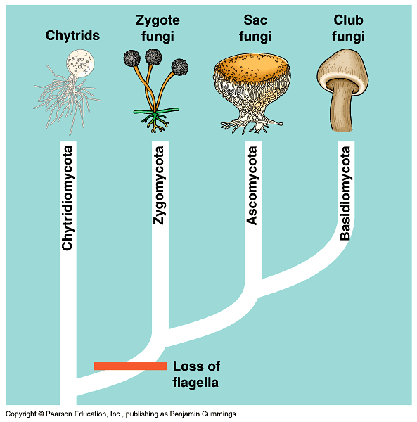
R.
F
U
N
G
I
https://sharon-taxonomy2010-p2.wikispaces.com/Fungi
Notes:
Los hongos no son un grupo monofilético natural. La conclusión de que han tenido un origen evolutivo separado, está basado en muchas observaciones. Se los agrupa solo con finalidades prácticas hasta tener suficiente información de sus verdaderas relaciones evolutivas. El Reino Fungi está cosntituido por 4 Phyla: chytridiomycota, zygomycota, ascomycota, y basidiomycota.

Slide 9
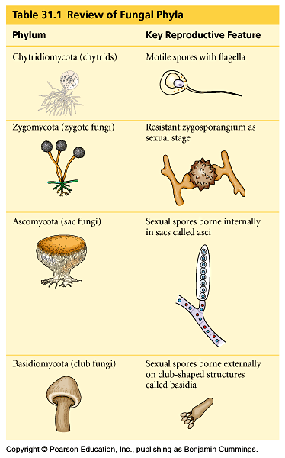
REINO FUNGI: estructuras reproductivas
https://sharon-taxonomy2010-p2.wikispaces.com/Fungi
Notes:
Estructuras reproductivas:
Los Chitridiomycetos presentan esporas flageladas
Zygomycetos presentan las zigosporas,
Ascomycetos las ascas
Basidiomycetos desarrollasn basidiosporas.

Slide 10
REPRODUCCIÓN EN LOS HONGOS
La reproducción implica la formación de nuevos individuos que posean todas las características de la especie, puede ser de dos tipos, asexual y sexual.
Asexual: somática o vegetativa, no hay unión de núcleos, de células sexuales o de órganos sexuales. Sólo hay mitosis.
Sexual: implica la unión de núcleos y por tanto la meiosis.
Chang, et al., 1999; Stamets, 2000
Notes:
Los hongos se reproducen sobre todo por medio de esporas, las cuales se dispersan en un estado latente, que se interrumpe sólo cuando se hallan condiciones favorables para su germinación. Cuando estas condiciones se dan, la espora germina, surgiendo de ella una primera hifa, por cuya extensión y ramificación se va constituyendo un micelio. La velocidad de crecimiento de las hifas de un hongo es verdaderamente espectacular: en un hongo tropical llega hasta los 5 mm por minuto. Se puede decir, sin exagerar, que algunos hongos se pueden ver crecer bajo los propios ojos. Las esporas de los hongos se producen en esporangios, ya sea asexualmente o como resultado de un proceso de reproducción sexual. En este último caso la producción de esporas es precedida por la meiosis de las células, de la cual se originan las esporas mismas. Las esporas producidas a continuación de la meiosis se denominan meiosporas. Como la misma especie del hongo es capaz de reproducirse tanto asexual como sexualmente, las meiosporas tienen una capacidad de resistencia que les permite sobrevivir en las condiciones más adversas, mientras que las esporas producidas asexualmente cumplen sobre todo con el objetivo de propagar el hongo con la máxima rapidez y con la mayor extensión posible. El micelio vegetativo de los hongos, o sea el que no cumple con las funciones reproductivas, tiene un aspecto muy simple, porque no es más que un conjunto de hifas dispuestas sin orden. La fantasía creativa de los hongos se manifiesta sólo en la construcción de cuerpos fructíferos, los cuales, como indica el nombre, sirven para portar los esporangios que producen las esporas.

Slide 11
FASES DEL CICLO DE VIDA
Fase somática: las divisiones (sólo mitosis) coducen a la formación de células vegetativas.
Fase reproductiva: las divisiones (mitosis y/o meiosis) conducen la formación de células reproductivas (esporas o gametos).
Chang, et al., 1999; Stamets, 2000
Notes:
La reproducción implica la formación de nuevos individuos que posean todas las características de la especie, puede ser de dos tipos, asexual y sexual.
Reproducción asexual: somática o vegetativa, no hay unión de núcleos, de células sexuales o de órganos sexuales. Sólo hay mitosis.
Reproducción sexual: implica la unión de núcleos y por tanto la meiosis.

Slide 12
TIPOS DE HONGOS SEGÚN SU REPRODUCCIÓN Y ESTRUCTURA REPRODUCTIVA
Holocárpicos: el talo entero se convierte en una estructura (órgano) reproductivo. Las fases somática y reproductiva no coexisten (aparece en mixomicetos, hifoquitridiomicetos, quitridiomicetos, etc.).
Eucárpicos: los órganos reproductores surgen unicamente de una porción del talo, el resto continua sus actividades somáticas normales.
Chang, et al., 1999; Stamets, 2000
Notes:
Según la implicación del talo en la reproducción sexual respecto a la formación de estructura u órganos sexuales se distinguen dos tipos de hongos:
Holocárpicos: el talo entero se convierte en una estructura (órgano) reproductivo. Las fases somática y reproductiva no coexisten.
Eucárpicos: los órganos reproductores surgen unicamente de una porción del talo, el resto continua sus actividades somáticas normales.

Slide 13
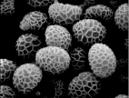
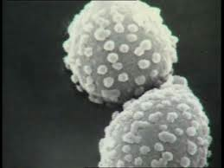
REPRODUCCIÓN
La reproducción se realiza principalmente por medio de esporas que son cuerpos de propagación o reproducción especializados y originados a partir del micelio reproductivo
http://gait.aidi.udel.edu/mushroom/spore/spore2a.JPG
http://bibliotecadeinvestigaciones.wordpress.com/biologia
Sánchez, y Royse, 2001
Notes:
Reproducción en los hongos
La reproducción implica la formación de nuevos individuos que posean todas las características de la especie, puede ser de dos tipos, asexual y sexual. La forma más común es por la diseminación de esporas.

Slide 14
La fase asexual o imperfecta de un hongo recibe el nombre de anamorfo, mientras que la sexual o perfecta es el teleomorfo.
Anamorfo= etapa asexual
  Mitospora=espora formada via reproducción asexual (mitosis), comunmente llamada conidio o esporangiospora
Teleomorfo= etapa sexual
  Meiospora=espora formada via reproducción sexual
HOLOMORFO
Chang, et al., 1999; Stamets, 2000
Notes:
Los hongos se clasifican principalmente sobre la base de las estructuras asociadas con la reproducción sexual, que tienden a ser conservadas evolutivamente. Sin embargo, muchos hongos se reproducen sólo asexualmente, y no se puede colocar fácilmente en una clasificación basada en los caracteres sexuales, algunos producen ambos estados asexuales y sexuales. Estas especies problemáticas son a menudo miembros de la Ascomycota, sino que también pueden pertenecer a la Basidiomycota. Incluso entre los hongos que se reproducen tanto sexual como asexualmente, a menudo sólo un método de reproducción se puede observar en un punto específico en el tiempo o en condiciones específicas. Adicionalmente, los hongos típicamente crecen en colonias mixtas y esporulan entre sí. Estos hechos han hecho que sea muy difícil vincular los diversos estados del mismo hongo.
Los hongos que no son conocidos para producir un teleomorfo históricamente se colocan en un filo artificial, el "Deuteromycota", también conocido como "hongos imperfectos", simplemente por conveniencia. Algunos investigadores sostienen que este es un concepto obsoleto, y que la filogenia molecular permite una colocación precisa de las especies que sólo se conocen de parte de su ciclo de vida. Otros conservan los Deuteromycetes plazo, pero dan una minúscula "d" y sin rango taxonómico.
El sistema dual de nombres puede ser confuso para los principiantes. Es esencial para los trabajadores de la fitopatología, la identificación del molde, micología médica, y la microbiología de los alimentos, los campos en los que son frecuentes los hongos se reproducen asexualmente.
En la actualidad, el artículo 59 del Código Internacional de Nomenclatura Botánica permite micólogos dar hongos se reproducen asexualmente nombres separados de sus estados sexuales, pero esta práctica se suspendió el 1 de enero de 2013.

Slide 15
HOLOMORFO
TELEOMORFO
Estado sexual
Ascomycota
Basidiomycota
ANAMORFO
Estado Asexual
Deuteromycota
Chang, et al., 1999; Stamets, 2000
Notes:
Los términos teleomorfo, anamorfo, y holomorfo se aplican a porciones de los ciclos de vida de hongos en el phyla Ascomycota y Basidiomycota.
Teleomorfo: la fase de reproducción sexual, típicamente un cuerpo fructífero.
Anamorfo: una fase de reproducción asexual, a menudo de tipo moho. Cuando un solo hongo produce múltiples anamorfos morfológicamente distintos, éstos se llaman synanamorphs.
Holomorfo: Todo el hongo, incluyendo anamorfos y teleomorfo.

Slide 16
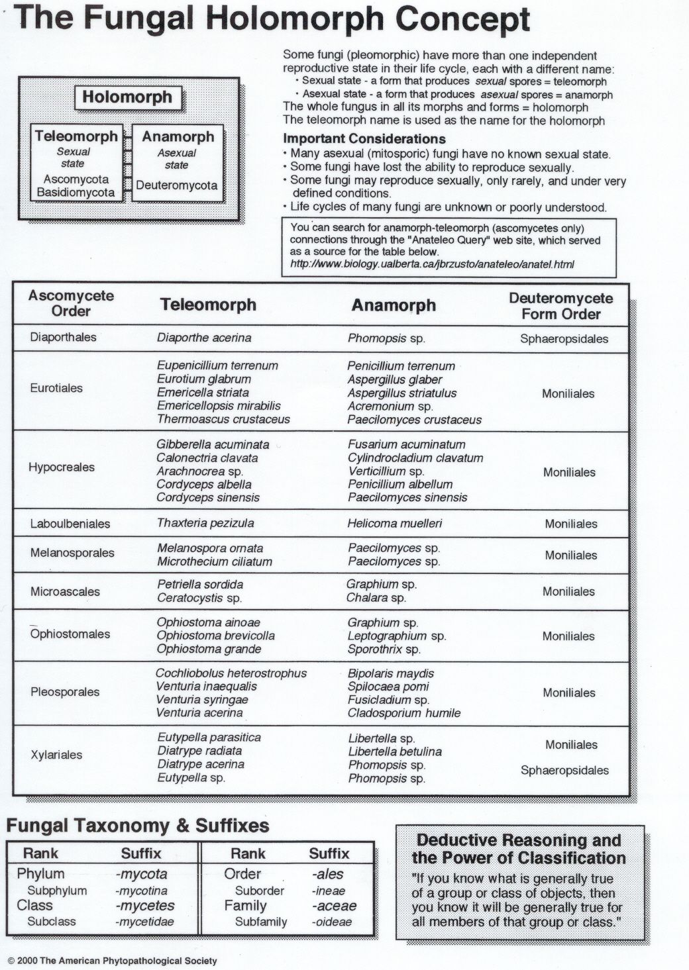
Chang, et al., 1999; Stamets, 2000
Notes:
Ejemplos de Anamorfos y Teleomorfos

Slide 17
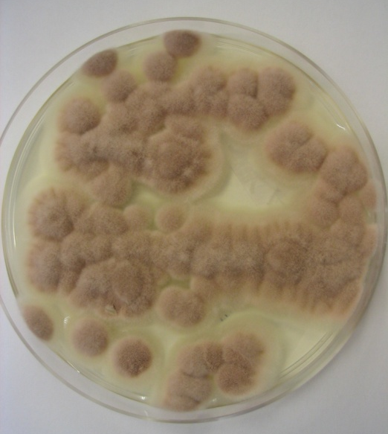
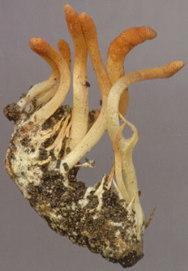
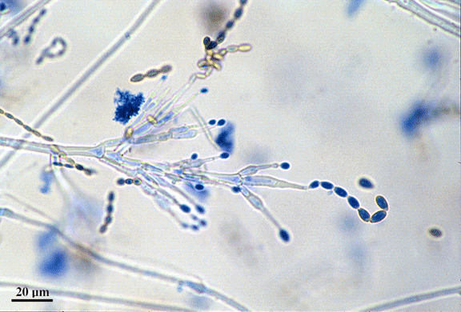
http://www.mycology.adelaide.edu.au/images/Pli.gif
Paecilomyces sinensis
http://www.earthpulse.com/cordyceps_inc/cordy2.jpg
Cordyceps sinensis
TELEOMORFO
http://www.caltexmoldservices.com/files/mold/Images/mold-library-pictures
/paecilomyces.jpg
ANAMORFO
HOLOMORFO
Notes:
Imágenes del Teleomorfo: Cordyceps sinensis y su anamorfo Paecilomyces sinensis.

Slide 18
REPRODUCCIÓN ASEXUAL
Fragmentación del soma y crecimiento de un nuevo individuo a partir de cada fragmento
Fragmentación de hifas en sus células constituyentes (ARTROSPORAS) comportándose como esporas; o previo un engrosamiento de la pared celular hifal formando CLAMIDIOSPORAS.
División de células somáticas en células hijas
Gemación de células somáticas o esporas y producción de un nuevo individuo a partir de cada yema
Esporulación o producción de esporas, cada una de las cuales, por lo común formará un tubo germinal, que formará un nuevo micelio.
Kües y Fischer, 2006
Notes:
Los hongos no son un grupo monofilético natural. La conclusión de que han tenido un origen evolutivo separado, está basado en muchas observaciones. Se los agrupa solo con finalidades prácticas hasta tener suficiente información de sus verdaderas relaciones evolutivas.

Slide 19
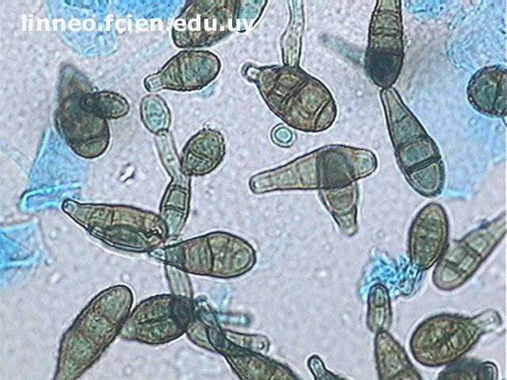
REPRODUCCIÓN ENDÓGENA
La forma más común de reproducción asexual son las conidias.
La formación de conidias puede ser dentro de un esporangio en cuyo caso se denominan ESPORANGIOSPORAS o en la parte apical de ciertas hifas (conidiosporas) que forman esporas llamadas CONIDIOS.
Kües y Fischer, 2006
Notes:
Un conidio o conidia es una espora asexual inmóvil formada directamente a partir de una hifa o célula conidiógena o esporógena.

Slide 20
Diferentes tipos de estructuras que producen esporas asexuales.
Los tres primeros son esporangios, y los otros coniodóforos.
Diferentes tipos de estructuras que producen esporas sexuales:
a) ooginio; b) cigospora; c) ascocarpo; d) basidiocarpo.
Kües y Fischer, 2006
Notes:
Diversos tipos de estructuras reproductoras:
Artrosporas o artroconidios son esporas desarrolladas en una hifa terminal que al madurar se separan. En algunos hongos se forman artrosporas separadas por una zona libre de citoplasma (disyuntor) cuya pared se rompe liberando las entosporas o clamido-artrosporas. Clamidospora o clamidoconidio es una hipnospora o célula de resistencia, terminal o interhifal, con pared gruesa y substancias de reserva. Blastosporas o blastoconidios son las esporas que se originan de una parte de una célula somática, una hifa, un conidióforo u otra espora, y se desarrollan antes de la
formación del septo que lo separa de la célula de origen.
Conidios o conidiosporas son las esporas asexuadas externas. Si están implantadas directamente sobre la hifa se llaman sésiles. La parte del micelio que origina y sostiene a las esporas se denomina esporóforo y si se trata de conidios se dice conidióforo. Fiálide es la célula conidiógena que desde un extremo origina por brotación y sin aumentar su longitud, los fialoconidios o fialosporas. La pared de la fiálide suele extenderse en el ápice formando un collarín. Anélide es una célula conidiógena con el ápice ancho y cicatrices en anillo, que se alarga con la formación de cada espora. Los conidióforos pueden ser simples o ramificados y a veces están agrupados en un conidioma . En Penicillium cada nivel de ramificaciones recibe distinto nombre, se llama métulas a las que sostienen a las fiálides productoras de esporas. En Aspergillus las fiálides o las métulas están implantadas sobre una vesícula o dilatación del esporóforo.
Las zigosporas son hipnosporas sexuados formados por isogamia. La hifa emite un mamelón en el que se diferencian dos partes: suspensor y gametangio. Los gametangios se fusionan originando la zigospora que suele estar rodeada por hifas protectoras nacidas de los suspensores.
Ascosporas son las esporas sexuadas internas que se originan en un número limitado (generalmente 4 u 8) dentro de una célula llamada asco.
Basidiosporas son las esporas sexuadas externas que se originan en el basidio. Este es una célula hifal binucleada que sufre cambios morfológicos y se llama probasidio al estado o parte de la misma donde se produce la cariogamia.

Slide 21
REPRODUCCIÓN SEXUAL
Se forman estructuras reproductivas muy resistentes y de alta capacidad adaptativa para su germinación.
La reproducción sexual en los hongos, al igual que en otros organismos vivientes, involucra la unión de dos núcleos compatibles.
Chang, 1989; Kües y Fischer, 2006
Notes:
Reproducción sexual
Implica la unión de dos núcleos compatibles y se separa en las siguientes fases:
Plasmogamia: unión de los dos protoplastos y la reunión de los dos núcleos en una célula.
Cariogamia: unión de los dos núcleos, posterior a la plasmogamia.
Meiosis: paso al estado haploide, puede ser:
Cigótica: ciclo haplobióntico-haploide.
Gamética: ciclo haplobióntico-diploide.
Esporangial: ciclo diplobióntico.
Plasmogamia y cariogamia son casi simultáneas en los hongos primitivos, pero están separadas en el tiempo y el espacio en los hongos más complejos, por lo que las células tienen dos núcleos genéticamente distintos (dicarióticas y heterocarióticas). Las hifas dicarióticas pueden crecer duplicando sus núcleos y manteniendo la heterocariosis.
Tipos de hongos según la distribución de sexos
Monoicos: con órganos masculinos y femeninos en el mismo talo, puede reproducirse sexualmente sólo si son autocompatibles o bien homotálicos.
Dioicos: los órganos sexuales están separados en individuos diferentes.
Sexualmente indiferenciados: las estructuras sexuales son morfológicamente indistinguibles.
Reproduction of fungi

Slide 22
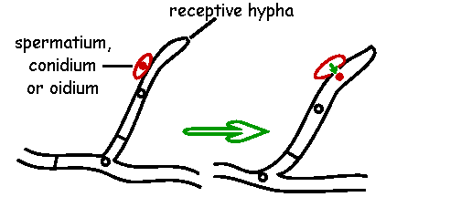
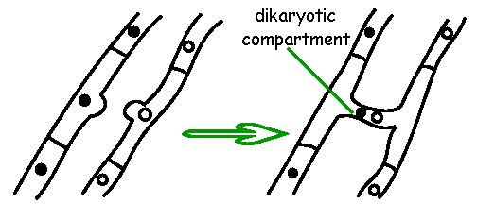
REPRODUCCIÓN SEXUAL
Espermatización:
La fertilización de las estructuras receptivas femeninas es provocada por una estructura masculina reproductiva llamada espermacio.
Somatogamia:
Cuando solo hay unión hifal y traspaso de núcleos sin formación de estructuras especiales.
Chang, 1989; Kües y Fischer, 2006
Notes:
Espermatización: tipo de reproducción sexual (plasmogamia) en la que se unen un espermacio con una estructura receptora.
Somatogamia: tipo de reproducción sexual (plasmogamia) en la que se fusionan células o hifas somáticas.

Slide 23
FASES DE LA REPRODUCCIÓN SEXUAL
Plasmogamia: unión de los dos protoplastos y la reunión de los dos núcleos en una célula.
Cariogamia: unión de los dos núcleos, posterior a la plasmogamia.
Meiosis. fase encargada de reducir el número de cromosomas al haploide
Chang, 1989; Kües y Fischer, 2006
Notes:
Plasmogamia: unión de los dos protoplastos y la reunión de los dos núcleos en una célula.
Cariogamia: unión de los dos núcleos, posterior a la plasmogamia.
Meiosis: paso al estado haploide, puede ser:
Cigótica: ciclo haplobióntico-haploide.
Gamética: ciclo haplobióntico-diploide.
Esporangial: ciclo diplobióntico.
Plasmogamia y cariogamia son casi simultáneas en los hongos primitivos, pero están separadas en el tiempo y el espacio en los hongos más complejos, por lo que las células tienen dos núcleos genéticamente distintos (dicarióticas y heterocarióticas). Las hifas dicarióticas pueden crecer duplicando sus núcleos y manteniendo la heterocariosis.
Tipos de hongos según la distribución de sexos

Slide 24
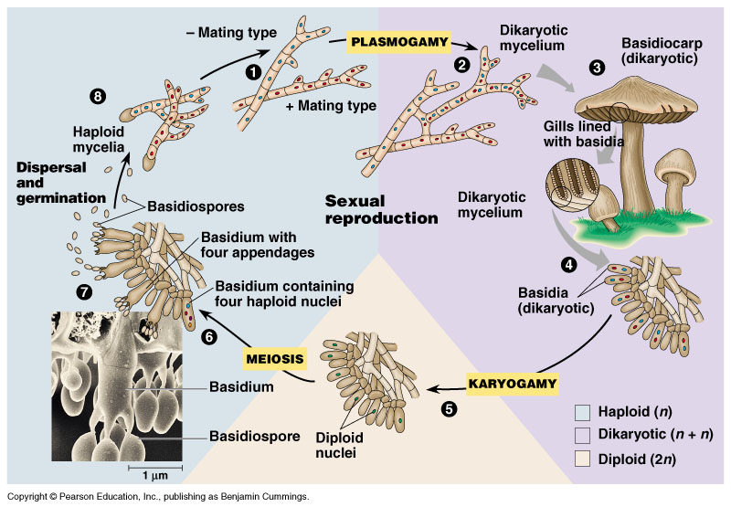
http://www.desktopclass.com/wp-content/uploads/2012/01/basidiomycete_life_cycle.jpg
Notes:
Ejemplo de un ciclo de vida de los hongos comestibles
En general, cuando las condiciones ambientales son las adecuadas, las esporas germinan y producen células alargadas llamadas hifas , las cuales se ramifican produciendo una masa algodonosa llamada micelio, que corresponde a la fase vegetativa. El micelio es una masa filamentosa que generalmente no se observa a simple vista, la cual dependiendo de la especie puede desarrollarse sobre diferentes hábitats: terrestre, lignícola (sobre madera), coprófilo (sobre boñiga), fungícola (sobre otros hongos), como parásito o asociado con raíces de ciertos tipos de árboles formando una micorriza.
Los factores climáticos más importantes para que las esporas germinen y formen cuerpos fructíferos son la humedad y la temperatura. La mayoría de los macrohongos, por ejemplo, necesitan una humedad relativa de aproximadamente 70% y un intervalo de temperatura que va de 10 a 25 grados centígrados. Cabe aclarar que existen también muchas especies que son capaces de desarrollarse en condiciones extremas tanto de humedad como de temperatura.
Cuando las condiciones son las adecuadas, el micelio forma los primordios que son etapas tempranas de desarrollo de los cuerpos fructíferos (fase reproductiva), los cuales están envueltos por una membrana o velo universal que cubre totalmente el cuerpo fructífero, protegiéndolo. Cuando éste crece, la membrana se rompe y forma las escamas y la volva. El himenóforo o parte fértil también se encuentra cubierto por una membrana, llamada velo parcial, que se rompe y da origen al anillo.

Slide 25
COMPATIBILIDAD EN LOS HONGOS
Homotálicos
Son sexualmente autofértiles, pueden reproducirse por si mismos.
 | A
A | + AA
Chang y Hayes, 1978; Jenninngs y Lysek, 1999
Notes:
Compatibilidad en los hongos
Se distinguen diferentes tipos de hongos según la compatibilidad
Homotálicos: son sexualmente autofértiles o autocompatibles, pueden reproducirse por si mismos.
Homotálicos secundarios, en algunos hongos heterotálicos bipolares durante la formación de las esporas actúa un mecanismo por el que dos núcleos de tipo de apareamiento opuesto pasan al interior de cada espora que al germinar da un talo con núcleos A1 y A2 comportándose como homotálico.
Fungal Biology: Compatibility and Sterility

Slide 26
COMPATIBILIDAD EN LOS HONGOS
Homotálicos secundarios:
En algunos hongos heterotálicos bipolares durante la formación de las esporas actúa un mecanismo por el que dos núcleos de tipo de apareamiento opuesto pasan al interior de cada espora que al germina da un talo con núcleos A1 y A2 comportándose como homotálico.
Chang y Hayes, 1978; Jenninngs y Lysek, 1999
Notes:
Los homotálicos secundarios son heterotálicos, pero en determinadas fases de su vida se comportan como homotálicos.

Slide 27
COMPATIBILIDAD EN LOS HONGOS
Heterotálicos
Los talos son sexualmente autoestériles, requieren otro talo de tipo diferente, pueden ser de dos tipos: Bipolares y tetrapolares
Chang y Hayes, 1978; Jenninngs y Lysek, 1999
Notes:
Heterotálicos: los talos son sexualmente autoestériles, requieren otro talo de tipo diferente, pueden ser de dos tipos:
Bipolares (unifactoriales): los talos pueden ser de dos tipos según la compatibilidad, factores o genes A1 y A2.
Tetrapolares (bifactoriales): hay 4 tipos de talo (individuos), la compatibilidad se regula por dos pares de factores A1A2 y B1B2 en 2 cromosas distintos, sólo es posible el cigoto A1A2B1B2.

Slide 28
COMPATIBILIDAD EN LOS HONGOS
Heterotálicos
Bipolares (unifactoriales), los talos pueden ser de dos tipos según la compatibilidad, genes A1 y A2.
 | A1 | A2
A1 | - A1A1 | + A1A2
A2 | + A1A2 | - A2A2
Chang y Hayes, 1978; Jenninngs y Lysek, 1999
Notes:
Heterotálicos bipolares (unifactoriales), los talos pueden ser de dos tipos según la compatibilidad, genes A1 y A2.

Slide 29
COMPATIBILIDAD EN LOS HONGOS
Heterotálicos
Tetrapolares (bifactoriales), hay 4 tipos de talo (individuos), la compatibilidad se regula por dos pares de factores A1A2 y B1B2 en 2 cromosomas distintos, sólo es posible el cigoto A1A2 B1B2
 | A1B1 | A1B2 | A2B1 | A2B2
A1B1 | - A1A1B1B1 | - A1A1B1B2 | - A1A2B1B2 | + A1A2B1B2
A1B2 | - A1A1B1B2 | - A1A1B2B2 | + A1A2B1B2 | - A1A2B2B2
A2B1 | - A1A2B1B1 | + A1A2B1B2 | - A2A2B1B1 | - A2A2B1B2
A2B2 | + A1A2B1B2 | - A1A2B2B2 | - A2A2B1B2 | - A2A2B2B2
Chang y Hayes, 1978; Jenninngs y Lysek, 1999
Notes:
Tetrapolares (bifactoriales): hay 4 tipos de talo (individuos), la compatibilidad se regula por dos pares de factores A1A2 y B1B2 en 2 cromosas distintos, sólo es posible el cigoto A1A2B1B2.

Slide 30
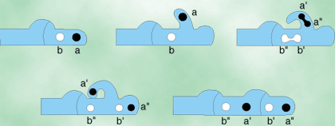
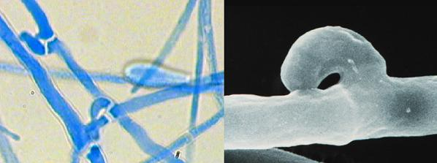
FÍBULAS: EVIDENCIA DE REPRODUCCIÓN SEXUAL
http://www.micomania.rizoazul.com/objetos/micro2055FotomicroscopioopticodefIbulas20y0Fotomicroscopioelectronicodebarrido0de0fibulas.jpg
Chang y Hayes, 1978; Jenninngs y Lysek, 1999
Notes:
En hongos, una fíbula, también llamada conexión —o unión— en fíbula, en abrazadera o clamp (del inglés, clamp connection), es un estructura que se encuentra en muchas especies de basidiomicetos y que se produce entre dos células binucleadas adyacentes de una misma hifa.1 2 Contribuyen a que durante la mitosis de una célula con dos núcleos (A y B), las copias de ambos núcleos (A' y B') se mantengan en la nueva célula.

Slide 31
REPRODUCCIÓN PARASEXUAL
Ciclo que implica cambios en el número cromosómico, pero que difiere en lugar y tiempo del ciclo sexual.
Cuando es Homocariótico los núcleos presentes en una hifa son del mismo tipo genético.
Para el caso Heterocariótico dos o más núcleos son genéticamente distintos. En la Heterocariosis se produce la fusión de micelios genéticamente distintos, el par formado sufre mitosis o, puede suceder en la mutación de un micelio Homocariótico.
Chang y Hayes, 1978; Jenninngs y Lysek, 1999
Notes:
El ciclo parasexual o parasexualidad es un ciclo que implica cambios en el número cromosómico, pero que difiere en lugar y tiempo del ciclo sexual; tiene lugar en los hongos cuyo ciclo normal está suprimido o aparentemente ausente. Cuando es homocariótico los núcleos presentes en una hifa son del mismo tipo genético. Para el caso heterocariótico dos o más núcleos son genéticamente distintos. En la heterocariosis se produce la fusión de micelios genéticamente distintos, el par formado sufre mitosis o puede suceder en la mutación de un micelio.
La parasexualidad consiste en los siguientes procesos: heterocariosis, cariogamia, recombinación, segregación mediante entrecruzamiento mitótico y haploidización. Los procesos parasexuales se asemejan a la reproducción sexual, pero estos pueden tener lugar cuando el micelio está en desarrollo, mientras que la fase sexual (sí la hay) depende de las condiciones nutritivas y del hábitat.

Slide 32
REPRODUCCIÓN PARASEXUAL
PROCESOS:
Heterocariosis
Cariogamia
Recombinación
Segregación mediante entrecruzamiento mitótico
Haploidización
Los procesos parasexuales se asemejan a la reproducción sexual, pero estos pueden tener lugar cuando el micelio está en desarrollo, mientras que la fase sexual (sí la hay) depende de las condiciones nutritivas y del hábitat.
Chang y Hayes, 1978; Jenninngs y Lysek, 1999
Notes:
Parasexualidad
Fenómeno por el que se obtienen nuevas combinaciones genéticas sin los procesos sexuales habituales.
Plasmogamia, cariogamia y haploidización ocurren pero no en momentos determinados.
Heterocariosis que aparece como fenómeno común.
Fases en el ciclo parasexual:
Aproximación de hifas homocarióticas compatibles.
Formación de un micelio heterocariótico
Por somatogamia: anastomosis de hifas compatibles.
Por mutación de núcleos (si hubiera fusión de núcleos iguales no habría combinación nueva)
Fusión entre núcleos (cariogamia) haploides y diploides (5 tipos de núcleos):
h1, h2, h1h1(d11), h1h2(d12), h2h2(d22)
Entrecruzamiento mitótico ocasional durante la fase de multiplicación de los núcleos diploides.
Originan nuevas combinaciones, con una proporción baja.
Independización de cepas diploides:
Mediante incorporación a conidios, micelios diploides.
Haploidización de algunos núcleos diploides e incorporación a conidios, y su independización.
Resultado, nuevas colonias haploides geneticamente diferentes.

Slide 33
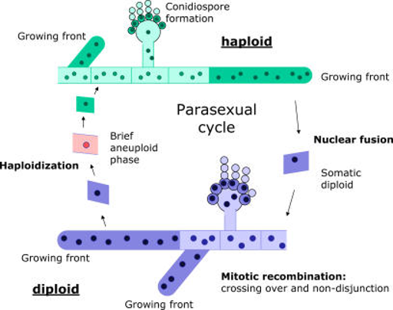
CICLO PARASEXUAL DE HONGOS
http://www.plantscience4u.com/2013/07/parasexuality-or-parasexual-cycle.html#.VgKxvZerG88
Notes:
Fases en el ciclo parasexual:
Aproximación de hifas homocarióticas compatibles.
Formación de un micelio heterocariótico
Por somatogamia: anastomosis de hifas compatibles.
Por mutación de núcleos (si hubiera fusión de núcleos iguales no habría combinación nueva)
Fusión entre núcleos (cariogamia) haploides y diploides (5 tipos de núcleos):
h1, h2, h1h1(d11), h1h2(d12), h2h2(d22)
Entrecruzamiento mitótico ocasional durante la fase de multiplicación de los núcleos diploides.
Originan nuevas combinaciones, con una proporción baja.
Independización de cepas diploides:
Mediante incorporación a conidios, micelios diploides.
Haploidización de algunos núcleos diploides e incorporación a conidios, y su independización.
Resultado, nuevas colonias haploides geneticamente diferentes.

Slide 34
REFERENCIAS
Chang, S. T. y W.A. Hayes, 1978. The biology and cultivation of edible mushrooms. Academic Press, Nueva York. 819 pp.
Chang, S.T., J. Buswell y P. Miles. 1999. Genetics and breeding of edible mushrooms. Gordon and Breach Science Publishers. Amsterdam. 324 pp.
Guzmán, G., G. Mata, D. Salmones, C. Soto-Velazco y L. Guzmán-Dávalos, 1993. El cultivo de los hongos comestibles, con especial atención a especies tropicales y subtropicales en esquilmos y resíduos agroindustriales. Instituto Politécnico Nacional. México. 245 pp.
Kües, U. y R. Fischer, 2006. The Mycota I: Growth, differentiation and sexuality. Springer Verlag,
Berlin. Hibbett, D., et al. 2007. A higher-level phylogenetic classification of the Fungi. A higher-level phylogenetic classification of the Fungi. Mycological Research 30: 509-547
Jenninngs, D.H. y G. Lysek. 1999. Fungal Biology. 2ª. ed. Bios Scientific Publishers. USA. 165 pp.
Noyd, R.K. 2000. Mycology Reference Cards. Australasian Plant Patholog. DOI: 10.1071/AP00008_BR
Sánchez, E. y D. Royse, 2001. La Biología y el cultivo de Pleurotus spp. Ed. Limusa, México. 294p.
Stamets, P. 2000. Growing Gourmet and medicinal mushrooms. 3a ed. Ten Speed Press. Toronto. 574 pp.
Facultad de Ciencias UAEMéx
Notes:
Referencias consultadas

